Slide 1
DoAcross petlja
Prof dr Zoran Jovanović
Maja Vukasović

Slide 2
Zadatak
Data je sledeća doAcross petlja.
Do i = 3, 100
Op1: C(i) := A(i-2) * B(i)
Op2: A(i) := D(i) * C(i)
Op3: E(i) := C(i) + F(i-1)
Op4: F(i) := E(i) + A(i)
End
Napraviti petlju softverske protočnosti koja se izvršava za najmanji broj ciklusa. Pretpostaviti neograničene hardverske resurse, uključujući registre. Takođe pretpostaviti da su sve funkcionalne jedinice međusobno povezane i da se rezultati jedne jedinice sprovode do ulaza u drugu jedinicu za 1 ciklus.

Slide 3
Zadatak(2)
Množači/delitelji izvršavaju operacije za 3 ciklusa, a ALU jedinice za 1 ciklus. Pretpostaviti da su na raspolaganju FIFO memorije sa ulaznim nizovima. Za pamćenje rezultata mogu se koristiti pomoćni registri (kada treba zakasniti rezultat) i pamćenje traje najmanje 1 ciklus, i FIFO sa protočnim registrima na krajevima i kontrolnim signalom za čitanje gde je minimalno kašnjenje takođe 1 ciklus. Izlaz Op4 se pamti u izlaznom FIFO registru.
Prikazati graf petlje nakon primene softverske protočnosti. Prikaz rasporeda dati tako da se za operaciju navode svi njeni ciklusi. Podrazumeva se da se ostali ciklusi izvršavaju u protočnim stepenima funkcionalne jedinice. Raspored napraviti za minimalan nivo softverske protočnosti.

Slide 4
Zadatak (3)
Prilikom prikaza rasporeda usvojiti:
  Operacije traju koliko i kašnjenja zavisnosti
  Operacije iz originalnih prvih iteracija u predpetlji se označavaju sledećom notacijom Opx i,j, gde je x redni broj operacije u iteraciji, i indeks originalne iteracije, a j ciklus izvršavanja u pipeline-u za tu operaciju.
  Operacije iz originalnih prvih iteracija u postpetlji se označavaju sledećom notacijom Opx i,j, gde je x redni broj operacije u iteraciji, i indeks originalne iteracije, a j ciklus izvršavanja u pipeline-u za tu operaciju.
  Istu notaciju koristiti i za novu iteraciju, samo indekse iteracije predstaviti pomoću indeksa petlje i, a pritom definisati opseg indeksa petlje.

Slide 5
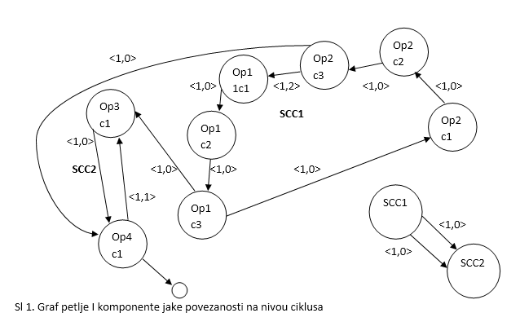
Rešenje
Pronaći komponente jake povezanosti i kritičan zatvoreni put
Za SCC1 minimalno trajanje iteracije je 3 ciklusa, a za SCC2 2 ciklusa
Izračunavanje SCC1 mora da prednjači za jedan ciklus u odnosu na SCC2 kako bi se eliminisale grane između njih u acikličnom grafu

Slide 6
Rešenje (2)
U SCC1 smanjiti iteracionu distancu izmedju Op2 c3 i Op1 c1 na 1, a grana između Op1 c3 i Op2 c1 dobija iteracionu distancu 1
Nije uneto inkrementiranje indeksa petlje i i ispitivanje uslova za iskakanje iz petlje, što se naravno radi u svakoj iteraciji. Takođe nije prikazano ubacivanje ulaznih argumenata iz FIFO-a koji sadrže nizove, i izbacivanje rezultata Op3 u izlazni FIFO, jer je trivijalno. Zakašnjavanje rezultata Op4 za 1 ciklus je neophodno da se zatvoreni put iz ciklusa SCC2 prilagodi minimalnom mogućem trajanju od 3 ciklusa za iteraciju.
Op1 1,1
Op1 1,2
Op1 1,3
Op1 2,1 | Op2 1,1 | Op1 1,3 →FIFO1
Op1 2,2 | Op2 1,2 |  | FIFO1 → Op3 1,1
Op1 2,3 | Op2 1,3 |  |  | Op3 1,1
Op1 i,1 | Op2 (i-1),1 | Op1 (i-1),1 →FIFO1 |  |  | Op4 (i-2),1
Op1 i,2 | Op2 (i-1),2 |  | FIFO1 → Op3 (i-1),1 |  | Zakasniti rezultat
Op1 i,3 | Op2 (i-1),3 |  |  | Op3 (i-1),1
 | Op2 100,1 | Op1 100,1 →FIFO1 |  |  | Op4 99,1
 | Op2 100,2 |  | FIFO1 → Op3 100,1 |  | Zakasniti rezultat
 | Op2 100,3 |  |  | Op3 100,1
 |  |  |  |  | Op4 100,1

Slide 7
Rešenje (3)
Zatvoreni put SCC2 prilagođava se minimalnom trajanju od 3 ciklusa za iteraciju zakašnjavanjem rezultata operacije 4 za jedan ciklus.
Minimalan nivo softverske protočnosti za izvršavanje je posledica udaljavanja komponenti jake povezanosti za jednu iteraciju i sečenja zatvorenog puta u SCC1, pa je morao da bude 2.
Predpetlja i postpetlja nisu mogle biti drugačije ako ne želimo da povećamo broj ciklusa u postpetlji. Ako je dozvoljeno povećavanje broja ciklusa u postpetlji, mogao je da se zadrži rezultat Op1 još za 1 ciklus, pa da se sve operacije vezane za SCC2 zakasne za 1 ciklus.

Slide 8
Rešenje (4)
Bar jedan rezultat između komponenti jake povezanosti se morao čuvati u registrima ili FIFO baferu, jer rezultati za dve grane između SCC stižu u različitim trenucima – potrebno je zakasniti rezultat koji stiže dva ciklusa pre
Da li je petlja mogla da bude sa nepoznatim brojem iteracija u vreme prevođenja, a da traje 1 ciklus, ako Op4 generiše flag za iskakanje iz petlje?
  Ne, jer bi se svakog ciklusa u predpetlji moralo ispitivati da li treba da se iskače iz predpetlje, a flag nije na raspolaganju. Moralo bi da se primeni predikatsko izvršavanje sa 3 bita predikata i da se izvršavaju operacije predpetlje i svih mimoilazećih grana za iskakanje iz petlje, što nije praktično

